Slide 1

安全生产月 · 全员培训
车间安全生产月宣贯
讲三个真出过事的地方
2026年10月18日 · 974工具箱

Slide 2

01
事故从来不是意外
02
各区域去年隐患数（条） · 趋势变化
CONTENTS
03
去年出过什么事
目录
04
三个必须记住的数字
05
各区域去年隐患数（条）
06
冲压区的手
974工具箱
974工具箱
车间安全生产月宣贯
车间安全生产月宣贯
02 / 19
02 / 19

Slide 3

974工具箱 · 预览版
974工具箱 · 预览版
结论
PART 01
· 进车间先看：看清标识和通道。
事故从来不是意外
· 见违规就说：说了不记仇。
图注：配图为版式示意，数据与说明以正文为准
是很多次侥幸之后的一次必然
974工具箱

Slide 4
DATA STORY
各区域去年隐患数（条） · 趋势变化
最大值
974工具箱 · 预览版
974工具箱 · 预览版
冲压
18
39%
吊装
12
26%
装配
9
20%
仓储
7
15%
读图
以「冲压」为 100 基准，条形长度按比例换算；占比为该项在合计中的份额
974工具箱
974工具箱
车间安全生产月宣贯
车间安全生产月宣贯
04 / 19
04 / 19

Slide 5

974工具箱 · 预览版
CHAPTER 03
去年出过什么事
974工具箱 · 预览版
全年 7 起轻伤，3 起在冲压区，2 起在行车吊装。都不是大事故，但每一起本来都能避免。
974工具箱
05 / 19

Slide 6
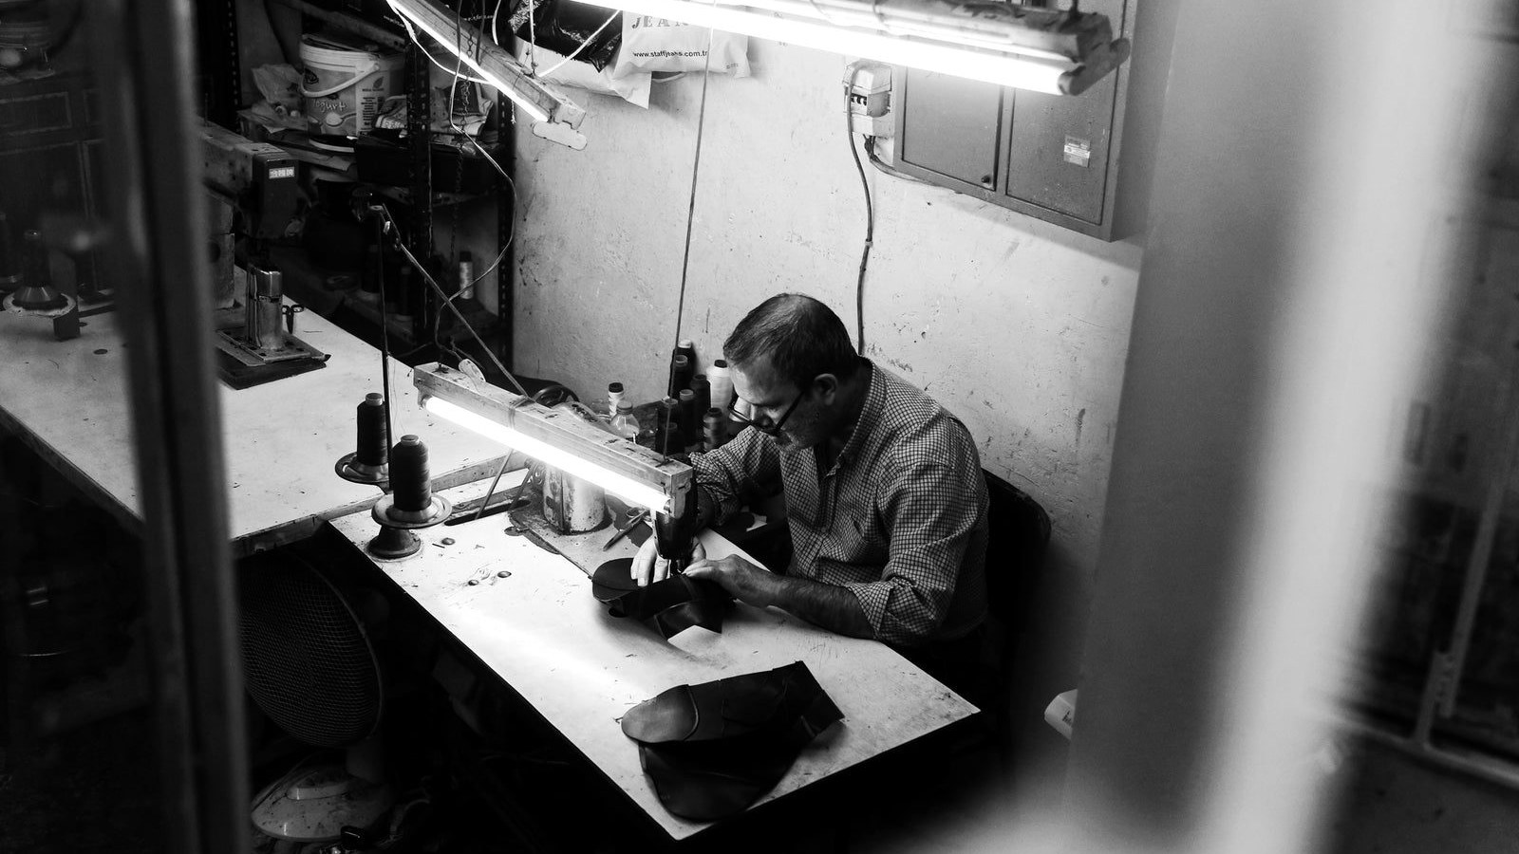
974工具箱 · 预览版
974工具箱 · 预览版
KEY NUMBER
7起
三个必须记住的数字
974工具箱 · 预览版
974工具箱 · 预览版
· 100% 班前会覆盖
· 0起 目标事故
06 / 19
974工具箱

Slide 7
DATA STORY
各区域去年隐患数（条）
974工具箱 · 预览版
974工具箱 · 预览版
974工具箱 · 预览版
7起
100%
0起
去年轻伤
班前会覆盖
目标事故
全部可预防，其中五起与图省事、赶产量直接相关。
每个班组每天开工前五分钟讲一条风险，签到留痕。
目标不是口号，靠每天的动作累积，不靠月底突击。
974工具箱
974工具箱
车间安全生产月宣贯
车间安全生产月宣贯
07 / 19
07 / 19

Slide 8

974工具箱 · 预览版
CHAPTER 06
冲压区的手
974工具箱 · 预览版
三起里有两次是图省事没用取件工具。手伸进去的那一瞬间，没人觉得自己会出事。
974工具箱
08 / 19

Slide 9

974工具箱 · 预览版
CHAPTER 07
吊装区的站位
974工具箱 · 预览版
站在吊物下方和行进路线上是最常见的违规。吊装半径内不许站人，这条不是形式主义。
974工具箱
09 / 19

Slide 10
CHAPTER 08
三条铁律
01
02
03
人机分离
站位守则
当场停线
设备运行时手不进模具区，取件工具不到位就不开机。
吊装半径内不站人，行进路线上不穿行，绕两步不丢人。
发现违规先停再整改，不追产量，只追原因。
974工具箱
974工具箱
车间安全生产月宣贯
车间安全生产月宣贯
10 / 19
10 / 19

Slide 11

974工具箱 · 预览版
CHAPTER 09
这个月怎么查
974工具箱 · 预览版
每天班前会点一次，每周一次交叉检查，发现违规当场停线整改，班组长连带考核。
974工具箱
11 / 19

Slide 12

CHAPTER 10
每个人要做到的三件事
974工具箱 · 预览版
974工具箱 · 预览版
974工具箱 · 预览版
974工具箱
01 进车间先看
02 见违规就说
03 拿不准就问
看清标识和通道。
说了不记仇。
问一句不丢人。
974工具箱
974工具箱
车间安全生产月宣贯
车间安全生产月宣贯
12 / 19
12 / 19

Slide 13
CHAPTER 11
构成占比
974工具箱 · 预览版
结论
· 「冲压」占比最高，约 39%，是本页结构里的主要构成。
· 其余 3 项合计约 61%，可按占比高低分优先级投入。
974工具箱
974工具箱
车间安全生产月宣贯
车间安全生产月宣贯
13 / 19
13 / 19

Slide 14



CHAPTER 12
这个月的三件事
974工具箱 · 预览版
974工具箱 · 预览版
974工具箱 · 预览版
974工具箱
974工具箱
974工具箱
班前会
交叉查
隐患报
每天五分钟。
班组互查。
扫码就报。
974工具箱
974工具箱
车间安全生产月宣贯
车间安全生产月宣贯
14 / 19
14 / 19

Slide 15



974工具箱 · 预览版
CHAPTER 13
这个月的三件事 · 其二
01
人机分离
974工具箱
02
站位守则
974工具箱 · 预览版
03
当场停线
974工具箱
974工具箱
974工具箱
974工具箱
车间安全生产月宣贯
车间安全生产月宣贯
15 / 19
15 / 19

Slide 16
CHAPTER 14
构成占比 · 趋势变化
974工具箱 · 预览版
974工具箱 · 预览版
结论
· 从「冲压」到「仓储」，指标下降 11。
· 峰值在「冲压」（18），谷值在「仓储」（7）。
974工具箱
974工具箱
车间安全生产月宣贯
车间安全生产月宣贯
16 / 19
16 / 19

Slide 17

CHAPTER 15
三个必须记住的数字
974工具箱 · 预览版
974工具箱 · 预览版
974工具箱 · 预览版
974工具箱
01 7起 去年轻伤
02 100% 班前会覆盖
03 0起 目标事故
全部可预防，其中五起与图省事、赶产量直接相关。
每个班组每天开工前五分钟讲一条风险，签到留痕。
目标不是口号，靠每天的动作累积，不靠月底突击。
974工具箱
974工具箱
车间安全生产月宣贯
车间安全生产月宣贯
17 / 19
17 / 19

Slide 18
SUMMARY
总结与下一步
01
去年出过什么事
02
冲压区的手
03
吊装区的站位
04
这个月怎么查
下一步
按既定节奏推进，持续迭代优化
车间安全生产月宣贯

Slide 19
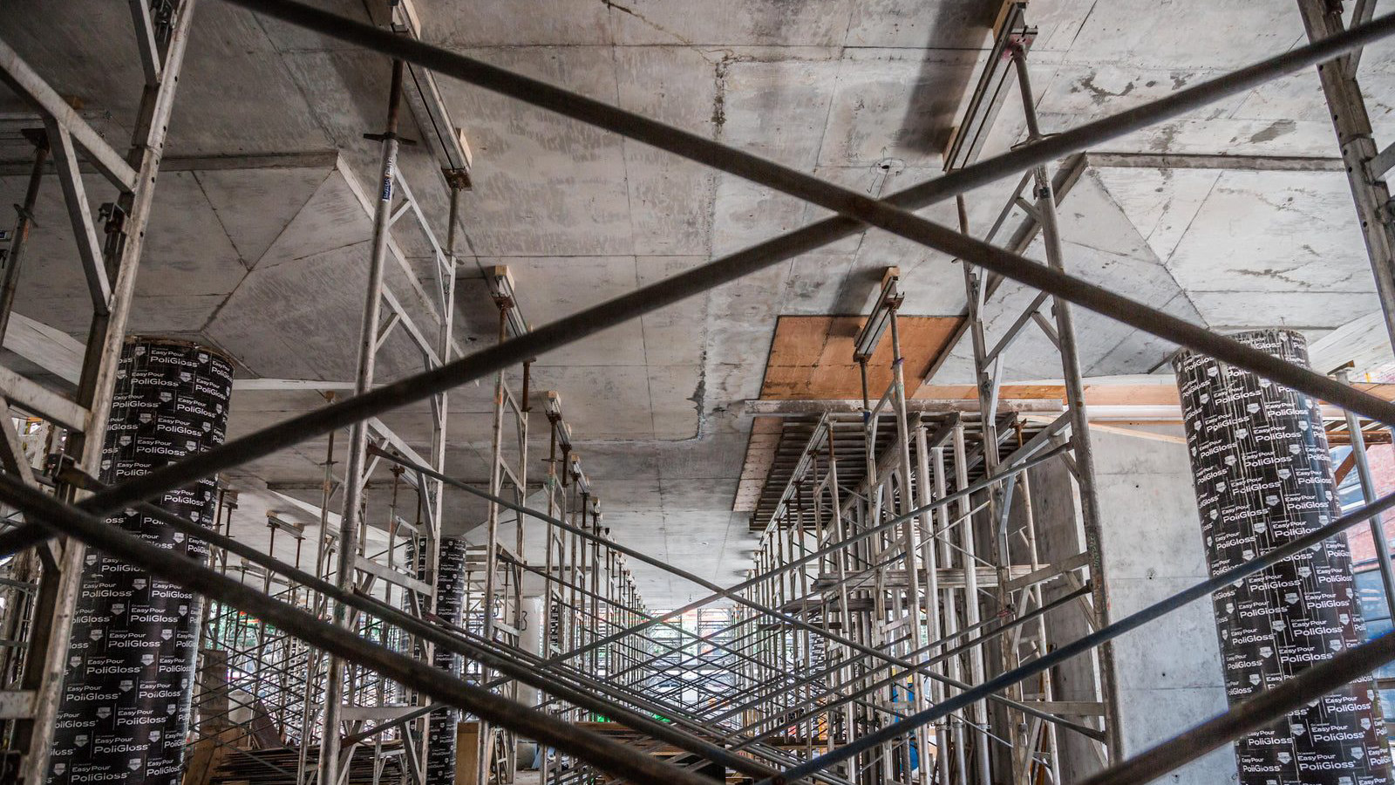
谢谢
安全第一，产量第二

